Slide 1
Οι αγιεσ εικονεσ εκφραση της πιστησ
ΠΕΙΡΑΜΑΤΙΚΟ ΛΥΚΕΙΟ ΠΑΝ/ΜΙΟΥ ΜΑΚΕΔΟΝΙΑΣ
Ομάδα ανάπτυξης
Ξανθή Αλμπανάκη, Θεολόγος
Θεσσαλονικη 22/7/2015

Slide 2
ΣΥΝΤΟΜΗ ΠΕΡΙΓΡΑΦΗ
Η πρακτική δομήθηκε με άξονα την ενότητα της Α΄ Λυκείου “Οι άγιες εικόνες, έκφραση της πίστης”, αλλά επεκτάθηκε και σε επιπλέον ώρες διδασκαλίας ασύγχρονα. Εμπλουτίστηκε επίσης με διάφορες δραστηριότητες (συνέντευξη από αγιογράφο, επίσκεψη στο Εκκλησιαστικό μουσείο Θεσσαλονίκης) και αποτέλεσε ουσιαστικά ένα project που υλοποιήθηκε στο μάθημα των Θρησκευτικών.
Η πρακτική περιστρέφεται γύρω από τη χρήση διαδικτυακών web 2.0 εργαλείων που επιτρέπουν την ανάμειξη και αναπροσαρμογή δεδομένων στη μαθησιακή διαδικασία, την εξ αποστάσεως εκπαίδευση και τη διαφοροποιημένη διδασκαλία.
Σε ένα μεγάλο ποσοστό η δραστηριότητα ενσωματώθηκε στην πλατφόρμα ασύγχρονης εκπαίδευσης Moodle του Πειραματικού Λυκείου Παν/μίου Μακεδονίας.

Slide 3
ΣΧΕΔΙΑΣΜΟΣ ΤΗΣ ανοιχτησ εκπαιδευτικησ ΠΡΑΚΤΙΚΗΣ

Slide 4
ΣΧΕΔΙΑΣΜΟΣ & ΔΙΔΑΚΤΙΚΟΙ ΣΤΟΧΟΙ
Σχεδιασμός
Κατά τη διάρκεια της πρακτικής η διδασκαλία οργανώνεται ομαδοσυνεργατικά.Οι μαθητές θα πρέπει να είναι εξοικειωμένοι στην ομαδοσυνεργατική διδασκαλία και να έχουν μία στοιχειώδη γνώση υπολογιστών.
Αξιοποιήθηκε επίσης συνέντευξη από ειδικό (αγιογράφο) διαδικτυακά. Οι συνεντεύξεις αποτελούν και αυτές μία μορφή μάθησης εφόσον μεταφέρεται η εμπειρία του ειδικού στους εκπαιδευόμενους. Χρειάζεται όμως η κατάλληλη προετοιμασία από την πλευρά του εκπαιδευτικού και για το λόγο αυτό υπήρξε προηγουμένως επικοινωνία και συνεργασία της εκπαιδευτικού με τον καλεσμένο.
Διδακτικοί στόχοι
(ενδεικτικά)
Εμβάθυνση της θεολογίας της εικόνας και σύνδεση της ζωγραφικής με τη θεολογία
Αναγνώριση βασικών χαρακτηριστικών της βυζαντινής τέχνης
Επαφή με τη θρησκευτική τέχνη και με τις δύο μεγάλες «σχολές της βυζαντινής αγιογραφίας»
Ενίσχυση της συνεργατικής κουλτούρας εντός και εκτός σχολείου
Καλλιέργεια «αυτενέργειας»
Καλλιέργεια «συλλογικής συμμετοχής»
Μάθηση μέσα από αυθεντικές καταστάσεις (γνωστική μαθητεία)
Εξοικείωση με εφαρμογές web 2

Slide 5
ΕΦΑΡΜΟΓΗ ΤΗΣ ανοιχτησ εκπαιδευτικησ ΠΡΑΚΤΙΚΗΣ

Slide 6
ΣΤΟΙΧΕΙΑ ΕΦΑΡΜΟΓΗΣ ΤΗΣ ανοιχτησ εκπαιδευτικησ ΠΡΑΚΤΙΚΗΣ
Περιβάλλον – Πλαίσιο
Η ανοιχτή εκπαιδευτική πρακτική αξιοποίησης ψηφιακού περιεχομένου εφαρμόστηκε στο μάθημα των Θρησκευτικών της Α΄ Λυκείου με τίτλο: “Οι άγιες εικόνες, έκφραση της πίστης”.
Οι μαθητές χωρίζονται σε έξι ομάδες των τεσσάρων ατόμων βάσει των προτιμήσεων τους και των δεξιοτήτων τους ώστε να υπάρχει ισορροπία στη λειτουργία της ομάδας.
Τάξη
Α΄ Λυκείου
Διάρκεια
3 ώρες και 2 εβδομάδες διαδικτυακή ενασχόληση
Ρόλος Διδάσκοντα
ενθαρρυντικός, υποστηρικτικός, συμβουλευτικός, διευκολυντικός, συντονιστικός, διαμεσολαβητικός, εποπτικός, μέντωρ, υποκινητικός, επιμελητής περιεχομένου (curator), τεχνική υποστήριξη

Slide 7
ΑΝΑΛΥΤΙΚΗ ΠΕΡΙΓΡΑΦΗ ΤΗΣ ανοιχτησ εκπαιδευτικησ ΠΡΑΚΤΙΚΗΣ
Υλοποείται εξ αποστάσεως διδασκαλία μέσα από ψηφιακά περιβάλλοντα. Υιοθετείται το μοντέλο της αντίστροφης τάξης (flipped classroom) και εφαρμόζεται και η τεχνική διδασκαλίας μέσα από την τέχνη (arfulthinking). Η πρακτική έλαβε χώρα στο εργαστήριο πληροφορικής, στη σχολική τάξη και εξ αποστάσεως (περίπου δύο εβδομάδες).
Το υλικό που έχουν οι μαθητές ως εργασία για το σπίτι διαδικτυακά είναι εξ ολοκλήρου προετοιμασμένο από τη διδάσκουσα ώστε να ανταποκρίνεται στις απαιτήσεις των μαθητών και την τοπογραφία της τάξης.
Ο διδάσκων κατά τη διάρκεια τέτοιων δραστηριοτήτων έχει συντονιστικό, βοηθητικό και ενισχυτικό ρόλο δίνοντας συνεχώς και σε σύντομο χρονικό διάστημα ανατροφοδότηση.

Slide 8
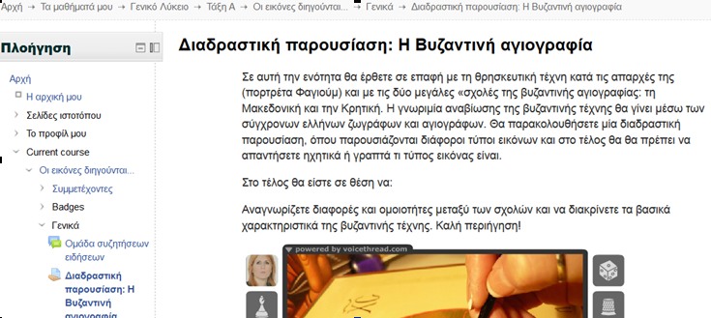
Πλατφόρμα ασύγχρονης εκπαίδευσης Moodle του σχολείου.

Slide 9
ΑΞΙΟΠΟΙΗΣΗ ΨΗΦΙΑΚΟΥ ΠΕΡΙΕΧΟΜΕΝΟΥ

Slide 10
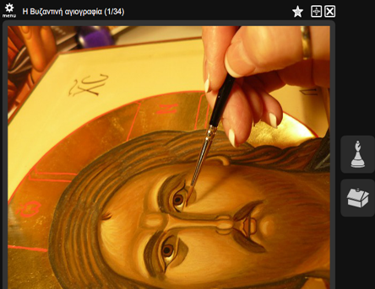
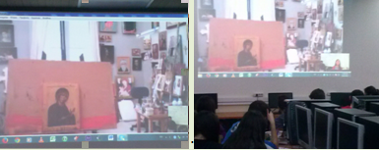
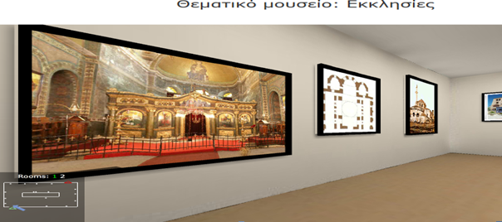
ΑΞΙΟΠΟΙΗΣΗ ΨΗΦΙΑΚΟΥ ΠΕΡΙΕΧΟΜΕΝΟΥ
Πόροι-Μαθησιακά Αντικείμενα
Εικονική περιήγηση στο Καθολικό της Ιεράς Μονής του Τιμίου Προδρόμου, http://photodentro.edu.gr/v/item/ds/11500
Video από το ψηφιακό σχολείο με τίτλο: «Η σημασία των εικόνων», http://photodentro.edu.gr/video/r/8522/259?locale=el
Video, «4 κατηγορίες θρησκευτικών εικόνων»., http://photodentro.edu.gr/video/handle/8522/318?locale=el
Σταυρόλεξο από το φωτόδεντρο , http://photodentro.edu.gr/lor/r/8521/4608?locale=el
Χρονολόγιο: Εικονομαχία, http://photodentro.edu.gr/lor/r/8521/1243?locale=el.
Φορητές εικόνες-η τεχνική, Video, http://photodentro.edu.gr/video/r/8522/321?locale=el.

Slide 11
ΣΤΟΙΧΕΙΑ ΤΕΚΜΗΡΙΩΣΗΣ ΚΑΙ ΕΠΕΚΤΑΣΗΣ

Slide 12
ΑΠΟΤΕΛΕΣΜΑΤΑ- ΑΝΤΙΚΤΥΠΟΣ
Στη διάρκεια της πρακτικής υπήρξε ένταξη θεμάτων σε πλαίσιο πραγματικών καταστάσεων (situated learning).
Επιτεύχθηκε διαφοροποιημένη διδασκαλία.
Καλλιεργήθηκε η διαπολιτισμική διάσταση της μαθησιακής διαδικασίας.
Ενισχύθηκε η δημιουργικότητα των μαθητών
Δόθηκε έμφαση στην κοινωνική διάσταση της εκπαιδευτικής διαδικασίας.
Επιτεύχθηκε εσωτερική δικτύωση, δικτύωση με τους συμμαθητές, τους γονείς και τους εκπαιδευτικούς.

Slide 13
ΑΠΟΤΕΛΕΣΜΑΤΑ- ΑΝΤΙΚΤΥΠΟΣ
Κριτήρια αξιολόγησης
Ενεργητική συμμετοχή των μαθητών. Η συμμετοχή των μαθητών ήταν ιδιαίτερα ενθαρρυντική εφόσον όλοι ενεπλάκησαν στη διαδικασία.
Δημιουργία και αξιολόγηση μέσω e-porfolio. Μέσα από τη δημιουργία «e-portfolio» οι μαθητές είχαν τη δυνατότητα να παρακολουθούν το αποτύπωμα της σταδιακής τους εξέλιξής, όπως αυτοί το διαμόρφωναν χωρίς ασφυκτικούς χωροχρονικούς περιορισμούς
Συνεργασία ομάδων-Αυτοαξιολόγηση και ετεροαξιολόγηση. Αναπτύχθηκε γόνιμος διάλογος μεταξύ των μαθητών (σχόλια των χρηστών και διάδραση στο περιβάλλον των ψηφιακών κοινοτήτων). Οι μαθητές καταλήγουν σε συμπεράσματα ετεροαξιολογούν και αυτοαξιολογούνται.

Slide 14
ΣΧΕΣΗ ΜΕ ΑΛΛΕΣ ΑΝΟΙΧΤΕΣ ΕΚΠΑΙΔΕΥΤΙΚΕΣ ΠΡΑΚΤΙΚΕΣ / ΑΞΙΟΠΟΙΗΣΗ, ΓΕΝΙΚΕΥΣΗ, ΕΠΕΚΤΑΣΙΜΟΤΗΤΑ
Σχέση με άλλες ανοιχτές εκπαιδευτικές πρακτικές
Στο διαδίκτυο εντοπίζονται εκπαιδευτικές πλατφόρμες για εκπαιδευτικούς και μαθητές. Οι ψηφιακές κοινότητες βοηθούν στη συνεργασία μεταξύ σχολείων, αλλά και συναδέλφων και εφαρμόζονται ήδη για την υλοποίηση προγραμμάτων ή διαθεματικών/διεπιστημονικών Project.
Η συγκεκριμένη πρακτική είναι διαθέσιμη στην εκπαιδευτική κοινότητα και το υλικό είναι επαναχρησιμοποιήσιμο (αυτούσιο ή τμηματικά)
Υιοθετώντας το μοντέλο της αντίστροφης τάξης η παράδοση του μαθήματος γίνεται στο σπίτι διαδικτυακά με υλικό που έχει αναρτήσει ο εκπαιδευτικός για τους μαθητές του. Η πρακτική κινητοποίησε΄εκπαιδευτικούς σε παρόμοιες πρακτικές, ενώ οργανώθηκαν σεμινάρια προς εκπαιδευτικούς με στόχο τη διάχυση.
Αξιοποίηση, Γενίκευση, Επεκτασιμότητα
Επιλεκτικές δραστηριότητες μπορούν να αξιοποιηθούν και στο Δημοτικό, στη Β΄ , Γ΄ Γυμνασίου, Α΄ & Β΄ Λυκείου, αλλά και στα μαθήματα της Ιστορίας, της Γλώσσας και των Εικαστικών.
Τα «e-portfolios» και οι διαδικτυακές διαδραστικές παρουσιάσεις αποτελούν μία πολύ καλή πρακτική αυθεντικής μορφής αξιολόγησης, διαχείρισης πληροφοριών και καλλιέργειας δεξιοτήτων που μπορούν να αξιοποιηθούν με τους κατάλληλους χειρισμούς στην τάξη παράλληλα με πιο παραδοσιακούς τρόπους.

Slide 15
ΠΡΟΣΘΕΤΟ ΥΛΙΚΟ ΠΟΥ ΑΞΙΟΠΟΙΗΘΗΚΕ
Βιβλία
Αλμπανάκη, Ξ. (2013). «Σύγχρονες διδακτικές προσεγγίσεις του μαθήματος των Θρησκευτικών στη δευτεροβάθμια εκπαίδευση με δημιουργική αξιοποίηση των Νέων Τεχνολογιών», εκδ. Μπαρμπουνάκη.
Bergmann J, Sams A. (2012). Flip Your Classroom. Reach Every Student in Every Class Every Day. Washington, DC: International Society for Technology in Education.
Μητροπούλου Β. (2007). Νέες τεχνολογίες και θρησκευτική αγωγή, εκδ. Βάνιας, Θεσσαλονίκη.
Νέα Πιλοτικά Προγράμματα Σπουδών Θρησκευτικών. (2011). Οδηγός Εκπαιδευτικού Δημοτικού και Γυμνασίου.
Websites
Δίκτυο για τη Σχολική Καινοτομία, http://www.innovation.edu.gr/.
Voicethread, “Η Βυζαντινή Αγιογραφία”, http://voicethread.com/#q.b5400840.i27528212.

